Slide 1
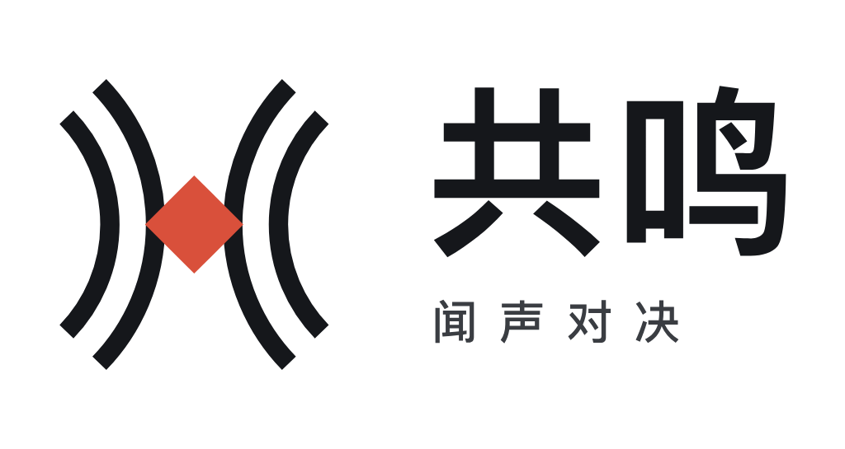
HACKATHON 2026 · 语音交互 · 硬件伙伴
玩家用嘴指挥自己的硬件伙伴，
和朋友面对面打一场回合制对决。
平台负责唤醒、听写、朗读；服务端用规则引擎统一裁决；模型只做路由、对手决策和规则外问答。
现场演示 2026-10-26 09:00
灵犀平台 MCP 接入 · 语音原话透传 · 无屏硬件 + 手机网页
Notes:
评审要素：①为什么是语音 + 硬件伙伴；②平台限制下怎么成立。
口播：开场 20 秒，不要念 logo。直接说「接下来 90 秒，两位玩家用嘴打完一局」。
待人工确认：团队名与讲者姓名、现场时间地点（如变更）。

Slide 2
01 · 问题
语音入口很多，能打的仗很少
01
02
03
语音助手停在问答
硬件伙伴停在卖萌
派对游戏停在屏幕
一次一条，说完就散。
没有回合，没有立场，
更没有输赢。
会应声、会放歌、会亮灯，
用户那张嘴却没被用上，
它只是音箱加灯。
两个人坐在一起，
却各自低头点按钮，
社交隔着屏幕。
我们想要一种玩法：必须开口，必须两个人，必须有胜负。
语音不是输入方式之一，而是这个玩法里唯一顺手的输入。
共鸣：闻声对决 · 黑客松答辩
02
Notes:
三个痛点分别对应：输入形态（问答）、伙伴关系（音箱）、社交场景（屏幕）。
讲法：不要骂现有产品，只说明「这三件事各自少了一块」。

Slide 3
02 · 演示
一局 90 秒：开房、出招、应对、结算
01
02
03
04
开房
加入
出招
应对
「房间1234开好了，把房间号告诉另一位玩家，说『加入房间1234』就能进来。」
「我进了房间1234，对面就是另一位玩家。对决开始，对手先手，我18点生命值，对手14点生命值。」
「我出普攻，接招！等对手应对。」
「对手普攻，我18点生命值、3点能量。格挡减2伤、闪避赌躲开，都花1点能量；承受不消耗能量。」
手机伙伴页 / 真机画面
（待补截图）
以上都是直接朗读的原话，伙伴自称「我」，对方一律称「对手」。
出处：docs/product/player-journey.md
共鸣：闻声对决 · 黑客松答辩
03
Notes:
这一段配合现场真机演示，作为「如果设备掉线」的兜底讲稿。
操作：两位玩家各说一句话即可推进，不需要触控。
待补：真实演示截图/录屏（本页目前用原话文案代替画面）。

Slide 4
03 · 玩法
规则引擎统一裁决，玩家只做决定
主动
→
应对
→
结算
→
推进
→
终局
4 选 1
普攻/强攻/大招/蓄力
3 选 1
格挡/闪避/承受
伤害、暴击、闪避
由纯函数算出
换手、回能量
第 3 轮起加压
3–5 个完整回合
分出胜负
生命值、能量、轮次、随机数、胜负，只有服务端能改；模型和客户端都不能改。
7 个动作
3–5 点能量
14 / 18 生命值
+2 第 3 轮起
每个都有别名与
ASR 同音兜底
开局 3、上限 5
主动阶段回 2
先手吃亏，
用血量补偿
每轮加伤，
逼出胜负
共鸣：闻声对决 · 黑客松答辩
04
Notes:
规则细节以 docs/game/game-design.md 与 src/game/rules.ts 为准。
大招 4 点能量、9 点伤害、一局只能一次；普攻 1/3，强攻 2/5，格挡减 2 伤。
为什么 3–5 轮：256,000 局模拟里 87.53% 落在这个区间，适合 90 秒演示。

Slide 5
04 · 架构
平台管耳朵和嘴，服务端管规则和胜负
三条硬边界
载体
无屏硬件 · 手机网页
唤醒词、ASR 听写、TTS 朗读；玩家只说原话，不点按钮。
模型不产生数值
路由、对手、问答都只在既定选项里挑，输出要过规则校验。
↓
平台
灵犀 · MCP
把原话透传给服务，带上 X-Linx-Device-Id / Agent-Id / Session-Id / Display。
客户端不推演
↓
页面只读同步局面，唯一的输入路径是「说一句话」。
服务端
接入 → 编排 → 规则 → 表现
MCP 工具接话；对局读改写走事务；结算用纯函数；播报集中在 narrator。
随机可复现
↓
seed 与计数固定后，同一局能逐项重放。
模型侧
路由 · 对手 · 问答
只做归属判断与合法动作选择；失败就回退本地规则或固定话术。
共鸣：闻声对决 · 黑客松答辩
05
Notes:
架构依据：docs/engineering/architecture.md；工具契约 src/mcp/tools.ts。
强调：模型是「触发器」不是「裁判」。任何数值都由 resolveTurn 产生。

Slide 6
05 · 约束与解法
平台没给的能力，换一条路补回来
平台限制
我们的做法
现在的结果
ASR 没有热词，招式名会听错
端侧同音词表（58 音节 / 1700+ 字）+ 规则优先的混合路由
自拟 64 条语料命中 92.2%
只透传文字，没有音频旁路
服务端只吃原话，不做音频处理
已按此形态运行
拿不到「谁在说话」
按 deviceId#agentId 认人，一台设备一个伙伴
演示用两台设备
服务端不能主动开口
补账队列 + wait_event 挂起等对手
特性分支已实现，真机不稳
误识别不能吞掉回合
认不出就请玩家重说：不扣资源、不推进阶段
边界测试覆盖
平台能力取证见 docs/engineering/platform-voice-capabilities.md（46 页文档，2026-10-24）。
共鸣：闻声对决 · 黑客松答辩
06
Notes:
这一页是答辩核心：不假装平台有能力，而是逐条说明工程上怎么绕。
第 4 行如实：wait_event 在真机链路上触发不稳定，演示默认不依赖它。
第 1 行 92.2% 是自拟语料，不是平台语料，回答时要主动说明口径。

Slide 7
06 · 为什么是语音 + 硬件
手忙着的时候，只有嘴是自由的
手机游戏
语音助手
我们
输入
手指点按，眼睛盯着
一问一答，说完就散
原话直给，手是空的
对手
匹配到的陌生人
没有对手
坐你对面的朋友
伙伴
角色是你捏的头像
助手，不替你出手
会替你还手的伙伴
场合
需要腾出双手和视线
独处、碎片时间
面对面，边聊边打
伙伴先答应你，再替你出手——这件事只有语音做得自然。
换成点按，它退化成按钮；换成问答，它没有立场。语音 + 代理感，才是这个玩法成立的原因。
共鸣：闻声对决 · 黑客松答辩
07
Notes:
回答评委最常问的一句：为什么必须是语音？
答案不是「语音很酷」，而是「这个场景里手和眼睛已经被占用了，而且我们需要一个会替你还手的对象」。

Slide 8
07 · 现在的状态
能跑的数字，和还不能吹的部分
256,000
92.2%
还不能吹的
局对拍，零漂移
指令识别命中
真机唤醒、朗读尚未验收，沙箱通过不等于真机通过。
8 种策略 × 16 组合 × 2000 局，逐项比对旧版本
自拟 64 条语料，混合路由；纯模型为 90.6%
wait_event 在真实链路上触发不稳，演示默认不用它兜底。
87.53%
6
对局在 3–5 轮结束
个 MCP 工具
手机网页端仍在特性分支，未合入主干、未经验收。
256,000 局统计；一个完整回合 = 双方各行动一次
5 个稳定 + wait_event（特性分支，真机触发不稳）
没有账号、匹配、多实例：现在是「两个人、两台设备」的演示形态。
数据出处：pnpm validate、test/fixtures/v02-validation.json、docs/engineering/command-routing.md。
共鸣：闻声对决 · 黑客松答辩
08
Notes:
讲这页时先讲数字，再主动讲限制——评委对「知道自己缺什么」的团队更放心。
256,000 局的对手是 8 种策略，不是 8 个模型；92.2% 的语料是自拟的。

Slide 9
08 · 接下来
先把一局打稳，再把一台设备变成多个人
演示周
2–4 周
3 个月
10 月 26 日起
演示之后
验证之后
— 双人闭环在真机上跑稳
— 真机唤醒 / 朗读验收，补齐验收清单
— 一台硬件承载多个伙伴，小屏 + 外部灯效
— 写好掉线、说错、说半句的兜底话术
— wait_event 触发修到可用；手机端合入主干
— 自建音频链路的可行性（已评估约 9 人日）
这段时间不做的事：账号体系、匹配、多实例、Redis 与数据库——先把两个人这一局打完。
排序原则：先让「两个人现场打完一局」成立，再加能力和场景。
共鸣：闻声对决 · 黑客松答辩
09
Notes:
时间以 docs/product/positioning-and-scope.md 的演示日期为准（2026-10-26）。
9 人日是自建 WS + ASR 的乐观估计，见 platform-voice-capabilities.md 结论 5.5。

Slide 10
09 · 团队与 Ask
我们想要什么
分工
Ask
规则与并发
两台灵犀设备 + 现场网络白名单：沙箱已跑通，缺真机。
纯函数结算、事务与去重、随机可复现
平台侧答复：ASR 热词、长请求与主动播报的边界。
语音与交互
三层识别、播报措辞、补账与多端呈现
一个可复用的线下场景：展会、门店或桌游吧。
平台与演示
MCP 接入、真机联调、沙箱与现场控场
一套代码，同一份文档，一个演示脚本。
平台给不了的能力，用工程补回来。
共鸣：闻声对决 · 黑客松答辩
10
Notes:
待人工补充：团队姓名、背景、联系方式；三个角色对应的是职责不是头衔。
Ask 只提三件，且每件都说清为什么现在需要。

